Slide 1

Space Adventures
Замышляев Александр
Замышляев Владимир
Преподаватель: Анатольев А.В.

Slide 2
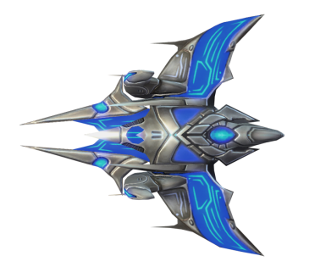

Project idea
Наша команда выбрала жанр «Аркады» и космическую тематику игры. Данная игра подразумевает различные усовершенствования, что влияет на дальнейшее развитие проекта.

Slide 3
Project Description
Space Adventures – однопользовательская игра.
На базе этой игры можно создать:
Космический корабль
Несколько режимов игры
Несколько уровней сложности
Разнообразие игровых спрайтов
Уникальная система очков
Система рейтинга игроков
Варианты управления

Slide 4
Technologies used
PyGame
Random
Классы:
Design (карта, персонажи)
Player (герой, передвижение и анимации героя)
Mobs (враги)
Menu (меню игры)
Star (элемент дизайна)

Slide 5
Спасибо за внимание!

